Slide 1
MĨ THUẬT

Slide 2
Khởi động

Slide 3
Hát và vận động theo nhạc

Slide 4
NNN
CHỦ ĐỀ : NGÔI TRƯỜNG THÂN YÊU
BÀI 1: QUANG CẢNH TRƯỜNG EM (Tiết 1)

Slide 5
HOẠT ĐỘNG 1 : KHÁM PHÁ
Khám phá quang cảnh trường em.
+ Các ảnh có trong SGK?
+ Quang cảnh ở đâu?
+ Cảnh vật xung quanh?
+Các bạn tham gia hoạt động ?

Slide 6
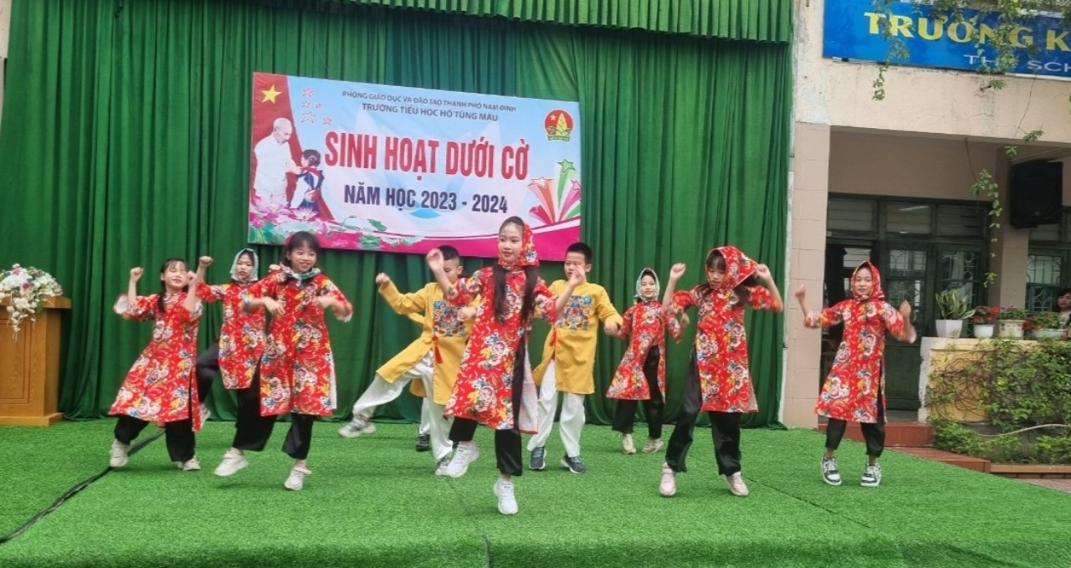
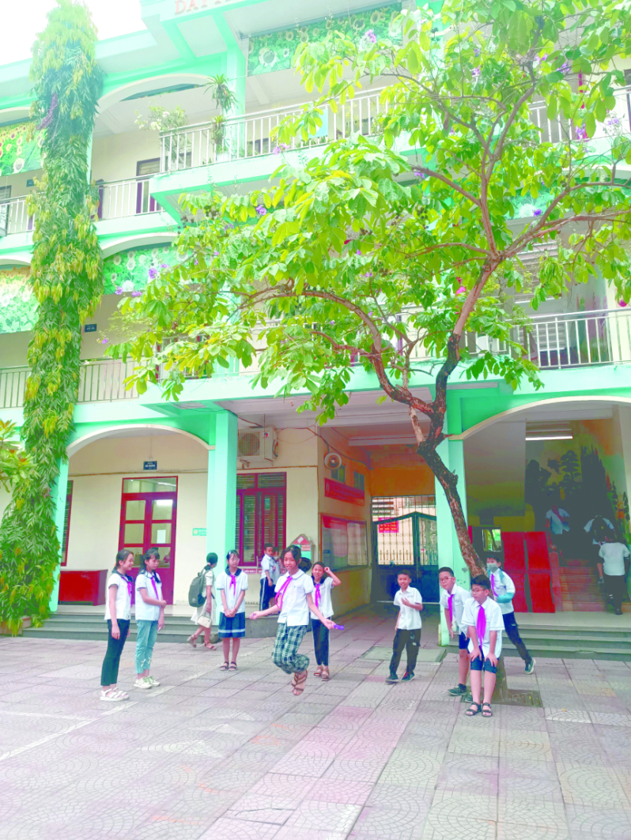
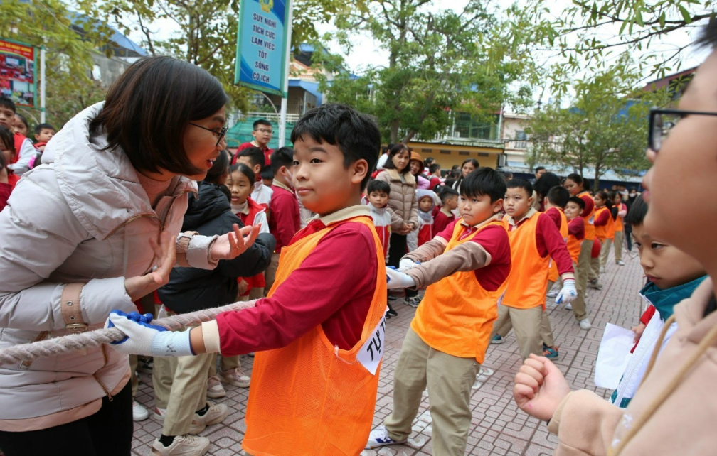

Slide 7
CHIA SẺ
+ Nội dung các bức ảnh.
+ Quang cảnh trong ảnh.
+ Cảnh vật xung quanh.
+Các hoạt động của các bạn.
Em hãy quan sát quang cảnh và tả những cảnh vật của mà em thấy?

Slide 8
HOẠT ĐỘNG 2
KIẾN TẠO KIẾN THỨC KỸ NĂNG
Các bước vẽ tranh quang cảnh một góc của trường học.
+ Các bước vẽ tranh .
+Vẽ quang cảnh?
+ Vẽ thêm hoạt động
+Vẽ màu
+ Thêm chi tiết hoàn thiện

Slide 9
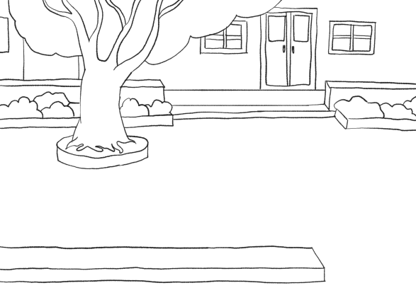
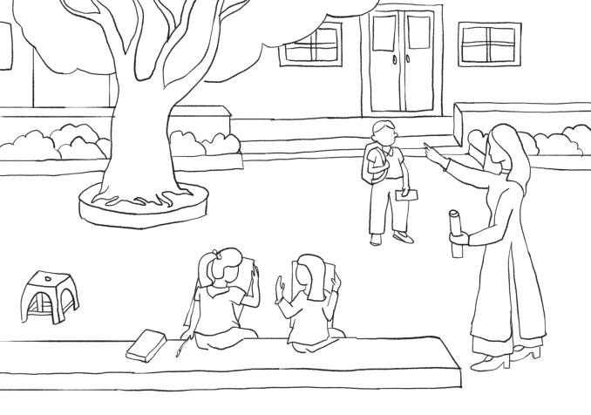
Vẽ phác một góc khung cảnh trường học
Vẽ thêm hoạt động của học sinh trong khung cảnh

Slide 10
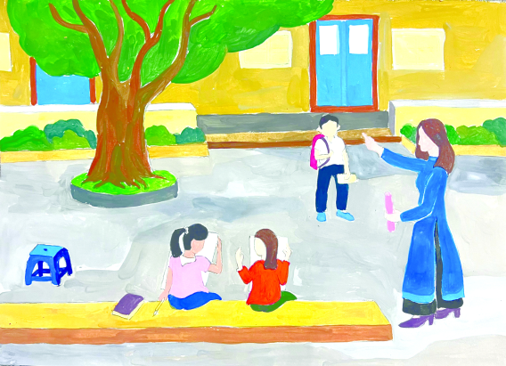
Vẽ màu với hòa sắc tươi sáng cho bức tranh
Vẽ thêm chi tiết
hoàn thiện tranh

Slide 11
HOẠT ĐỘNG 2
KIẾN TẠO KIẾN THỨC KỸ NĂNG
Các bước vẽ tranh quang cảnh một góc của trường học.
Ghi nhớ: Vẽ một góc cảnh trước rồi thêm hoạt động của con người là một trong những cách để tạo bức tranh theo đề tài.

Slide 12
HOẠT ĐỘNG 3
LUYỆN TẬP – SÁNG TẠO
Các bước vẽ tranh quang cảnh một góc của trường học.
+Vẽ quang cảnh?
+ Vẽ thêm hoạt động
+Vẽ màu
+ Thêm chi tiết hoàn thiện

Slide 13
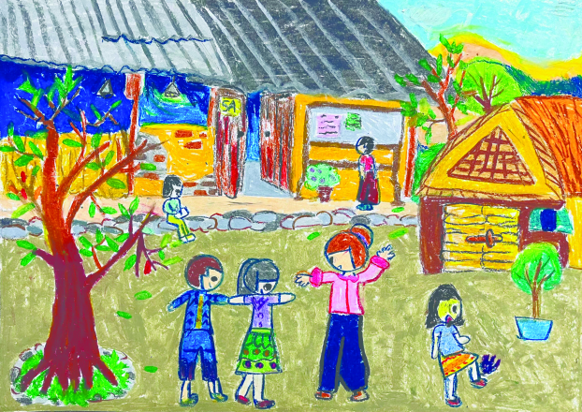
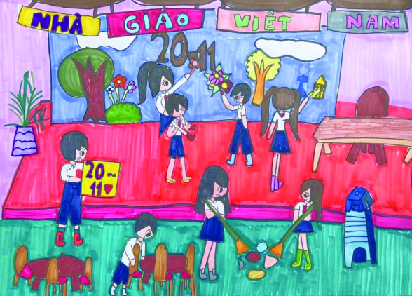
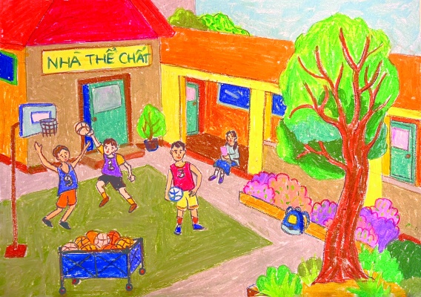
T TRANH THAM KHẢO

Slide 14
CỦNG CỐ, DẶN DÒ
Nhắc HS nội dung hoạt động
và chuẩn bị vật liệu cho bài học sau.

Slide 15
Khởi động

Slide 16
Hát và vận động theo nhạc

Slide 17
NNN
CHỦ ĐỀ : NGÔI TRƯỜNG THÂN YÊU
BÀI 1: QUANG CẢNH TRƯỜNG EM (Tiết 2)

Slide 18
Vẽ phác một góc khung cảnh trường học
Vẽ thêm hoạt động của học sinh trong khung cảnh

Slide 19
Vẽ màu với hòa sắc tươi sáng cho bức tranh
Vẽ thêm chi tiết
hoàn thiện tranh

Slide 20
HOẠT ĐỘNG 3
LUYỆN TẬP – SÁNG TẠO
Các bước vẽ tranh quang cảnh một góc của trường học.
+Vẽ quang cảnh?
+ Vẽ thêm hoạt động
+Vẽ màu
+ Thêm chi tiết hoàn thiện

Slide 21
T TRANH THAM KHẢO

Slide 22
HOẠT ĐỘNG 4
PHÂN TÍCH – ĐÁNH GIÁ
Trưng bày sản phẩm và chia sẻ
+ Bài vẽ em yêu thích
+ Hoạt động trong tranh
+ Cách tạo không gian, nhịp điệu ..
+ Cách vẽ màu
+ Ý tưởng điều chỉnh

Slide 23
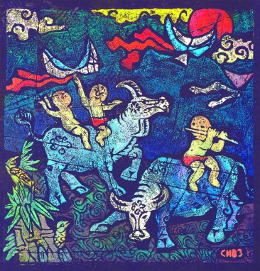
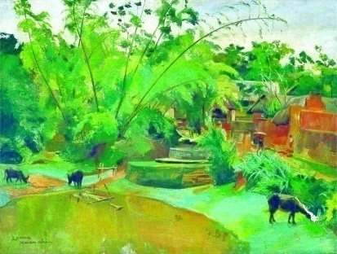
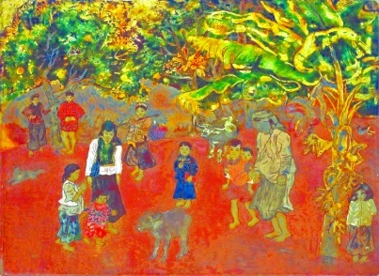
HOẠT ĐỘNG 5
VẬN DỤNG – PHÁT TRIỂN
Tìm hiểu các thể loại tranh
Ghi nhớ: Tranh là hình thức mĩ thuật được thể hiện trên mặt phẳng hai chiều với các chất liệu khác nhau như: sơn dầu, sơn mài, lụa, khắc gỗ, xé giấy, ghép vải,…

Slide 24
CỦNG CỐ, DẶN DÒ
Nhắc HS nội dung hoạt động
và chuẩn bị vật liệu cho bài học sau.

